Slide 1

Día, Fecha: | Viernes, XX-XX-XXXX
Hora de inicio: | 19:00
Inteligencia Artificial 1 [A]
Robin Omar Buezo Díaz

Slide 2


INTELIGENCIA ARTIFICIAL 1
Clase 2
Lógica e Inferencia
Escuela de Ingenieria de Ciencias Y Sistemas
Facultad de Ingenieria
Universidad de San Carlos de Guatemala
Elaborado por: Robin Omar Buezo Díaz

Slide 3


Agenda
Recursos
Recordatorios
Temas
Expresiones y Clausulas
Predicados
Actividad
UEDI
Elaborado por: Robin Omar Buezo Díaz

Slide 4

COMPETENCIA(S) Que desarrollaremos
Desarrolla hechos, reglas, expresiones y predicados recursivos mediante el uso de cláusulas, ciclos, listas, unificación y cortes en Tau Prolog para modelar bases de conocimiento y resolver problemas de inferencia lógica.

Slide 5
Constantes
ÁTOMOS
NÚMEROS
Los átomos son las unidades más simples y pueden ser símbolos o cadenas de texto.
Los número también son considerados como constantes.
likes
“mary”
:-
=
-17
0
512
6.2e-23
Elaborado por: Robin Omar Buezo Díaz

Slide 6

Variables
Las variables son parecidas a los átomos pero estas inician con una letra mayúscula o con un guión bajo “_”.
Answer
X
Y
_variable
Elaborado por: Robin Omar Buezo Díaz

Slide 7
Estructuras
Las estructura, también llamadas “términos compuestos” son un objeto compuesto por una colección de otros objetos llamados componentes. Su estructura es idéntica a un hecho, sin embargo su finalidad no es definir una verdad, si no mas bien poder agregar atributos a un objeto.
book(“El Alquimista”, “Paulo Coelho”)
book(“El Alquimista”, author(paulo, coelho, Brasil),1988)
owns(book(“El Alquimista”, author(paulo, coelho, Brasil),1988, john)
Elaborado por: Robin Omar Buezo Díaz

Slide 8
Caracteres
Los caracteres nos ayudan a formar los nombres de las constantes o variables. Aunque en cada uno de estos puede que tengamos reglas que nos permitan utilizar o no ciertos caracteres específicos. Estos están categorizados como imprimibles o no imprimibles.
Los caracteres imprimibles son los que Prolog puede devolver en una respuesta y los no imprimibles son caracteres que no se visualizan como tal en una respuesta pero que si realizan una acción, como puede ser un salto de línea.
Elaborado por: Robin Omar Buezo Díaz

Slide 9
Caracteres
A B C D E F G H I J K L M N O P Q R S T U V W X Y Z
a b c d e f g h i j k l m n o p q r s t u v x y z
0 1 2 3 4 5 6 7 8 9
! “ # $ % & ‘ ( ) - = ~ ^ | \ { } [ ] _ ’ @ + ; * : < > , . ? /
Elaborado por: Robin Omar Buezo Díaz

Slide 10
Operadores
+ - * /
En Prolog, las operaciones aritméticas se manejan en notación prefija, como +(x, *(y, z)), en lugar de la forma convencional x + y * z. Sin embargo, Prolog permite escribir las expresiones de manera estándar, y las interpretará internamente como estructuras prefijas para su evaluación.
x + y * z
+(x, *(y, z))
(x + y) * z
*(+(x, y), z)
x / y
/(x, y)
x - y
-(x, y)
Elaborado por: Robin Omar Buezo Díaz

Slide 11
Aritméticos
<
=:=
=<
=\=
>
>=
- Menor.
– Igual.
– Menor o igual.
– No igual.
– Mayor.
– Mayor o igual.
Elaborado por: Robin Omar Buezo Díaz

Slide 12
Igualdad y Unificación
El predicado de igualdad en Prolog se escribe como "=". Este predicado se utiliza para unificar dos términos, es decir, para intentar hacer que sean iguales. Las reglas para definir si dos términos son iguales, son las siguientes:
Si uno de los términos es una variable no instanciada, y el otro término está instanciado en cualquier término, entonces los dos términos son iguales. Además, la variable no instanciada se instanciará en el término que sea el otro término.
Los números enteros y los átomos siempre son iguales a sí mismos.
Elaborado por: Robin Omar Buezo Díaz

Slide 13
Igualdad y Unificación
Dos estructuras son iguales si tienen el mismo funtor y el mismo número de componentes, y si todos los componentes correspondientes son iguales o variables. Por ejemplo la siguiente igualdad tiene éxito y hace que X se instancie en bicicleta.
conduce(estudiante,bicicleta) = conduce(estudiante,X)
Elaborado por: Robin Omar Buezo Díaz

Slide 14
Resolución de Consultas
Cuando se presenta una pregunta, que consiste en una conjunción de objetivos, Prolog utiliza las cláusulas conocidas (hechos y reglas) para intentar satisfacerlos.
Es crucial mencionar que una cláusula solo se puede utilizar si unifica el objetivo en consideración. Si un objetivo no se puede satisfacer, Prolog inicia un proceso de backtracking.
El backtracking implica revisar lo que se ha hecho y tratar de volver a satisfacer los objetivos encontrando una forma alternativa de satisfacerlos. Además, si no estás satisfecho con una respuesta, puedes iniciar el backtracking manualmente escribiendo un punto y coma (;).
Elaborado por: Robin Omar Buezo Díaz

Slide 15
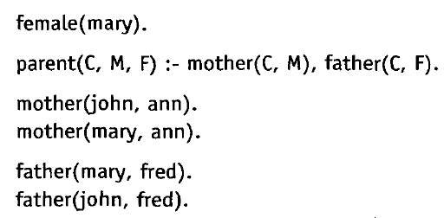
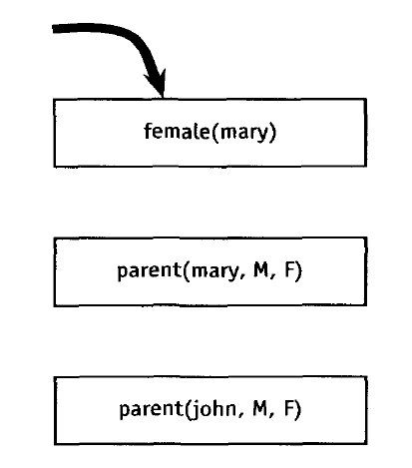
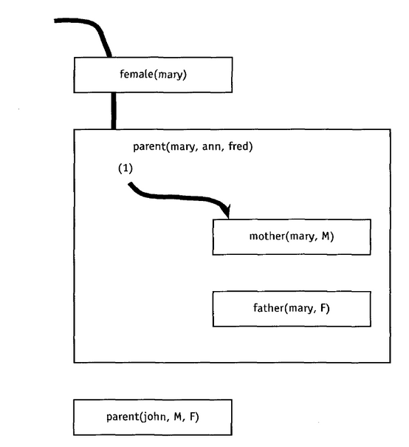
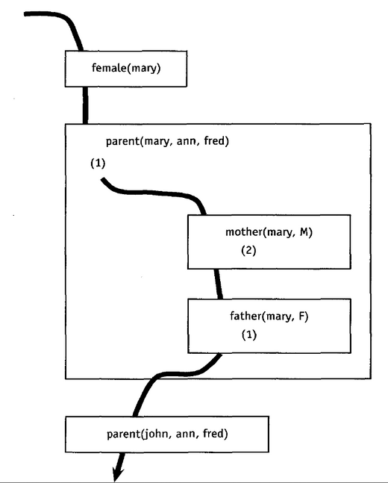
Resolución de Consultas
Elaborado por: Robin Omar Buezo Díaz

Slide 16
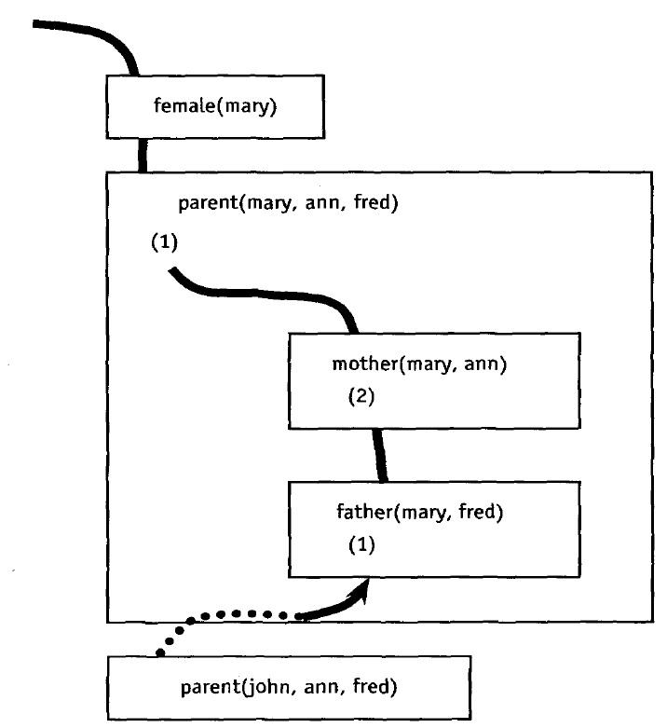
Backtracking
¿Qué pasa si un objetivo falla?
Elaborado por: Robin Omar Buezo Díaz

Slide 17
Conceptos Clave Aprendidos
Constantes: Valores fijos como nombres, números o átomos. Ejemplos: "mary", likes, 42, 3.14.
Variables: Representan datos cambiantes; inician con mayúscula o guion bajo. Ejemplos: X, Y, _resultado.
Estructuras: Agrupan datos relacionados mediante términos compuestos. Ejemplo: libro("1984", autor("George", "Orwell"), 1949).
Caracteres: Se usan para formar nombres de constantes, variables y estructuras. Ejemplos: a, B, 9, _, +, :.
Operadores: Realizan cálculos o comparaciones; pueden escribirse de forma infija o prefija. Ejemplos: X + Y, +(X, Y), X =:= Y.
Igualdad y Unificación: Prolog iguala términos mediante unificación; las variables se instancian si es posible. Ejemplo: padre(juan, X) = padre(juan, maria) da X = maria.
Consultas y Backtracking: Prolog resuelve consultas buscando hechos o reglas. Si una opción falla, prueba otras (backtracking). Se puede forzar con ; para obtener más soluciones.

Slide 18
Valores y Actitudes
Precisión y Rigor: Aplicar la lógica de forma clara, correcta y consistente.
Responsabilidad Ética: Usar el conocimiento técnico considerando su impacto en el entorno.
Trabajo Colaborativo: Contribuir en equipo respetando ideas y promoviendo la cooperación.
Análisis y Razonamiento: Evaluar problemas con pensamiento crítico y toma de decisiones lógicas.
Creatividad Aplicada: Diseñar soluciones innovadoras mediante estructuras y reglas.
Autonomía y Curiosidad: Explorar por cuenta propia nuevas herramientas como Tau-Prolog.

Slide 19
Referencias
Russell, S., & Norvig, P. (2016). Artificial Intelligence: A Modern Approach (3rd ed.). Pearson.
Clocksin, W. F., & Mellish, C. S. (2003). Programming in Prolog: Using the ISO Standard (5ª ed.). Springer-Verlag.

Slide 20

¡GRACIAS POR su ATENCIÓN!
DUDAS
Recuerda que tenemos nuestro foro semanal donde puedes consultar cualquier duda que te surja en la semana

